Slide 1
第11章
技术经济分析
《现代管理科学基础》
管理学院
E-mail: liun2004@263.net

Slide 2
第一节 技术经济分析概论
一、技术经济分析的含义
二、技术经济分析的基本原理
三、经济效果与经济效益指标

Slide 3
一、技术经济分析的含义
1、含义286
技术经济分析是以技术与经济的相互关系为研究对象，研究为达到预定目标而可能被采用的各种技术方案、技术政策、技术措施的经济效果，并通过对技术方案进行分析、计算、比较、评价，选择技术上先进、经济上合理的方案。

Slide 4
2、特点286
不研究技术本身，而是研究技术与经济的相互关系，研究技术应用的经济效果；
不是笼统地研究经济效果，而是研究所采用的技术方案的经济效果；
对达到同一目标应有多个行为方案，这样才存在比较的基础。

Slide 5
二、技术经济分析的基本原理
技术经济分析的目的在于做出决策，完善的决策由两部分内容组成：
  提供某种特定目标所要求的所有备选方案；
  从中选定一种最好的行动路线

Slide 6
第二节 资金（货币）的时间价值
292
所谓资金的时间价值是指一定量的资金，在生产流通过程中，经历一定时间所产生的增值。
一、几个基本概念
  现值（P）
  期值/终值（F）
  等额年金（A）

Slide 7
1、现值（P）
是指按规定利率计算的未来一定量的资金的现在价值
如期初投资、存款本金等。

Slide 8
2、期值/终值（F）
指按照规定利率计算的现在一定本金在未来某一时间应取得的本利和，或者从时间上指项目服务期终了时（n年）的价值。
如存款中的本利和、固定资产净残值等。

Slide 9
3、等额年金（A）
指按照规定利率计算的，现值（或期值）拉平到各年中去的价值。
在项目服务期内连续、等额发生在各期期末，比如年折旧费、年经营成本等。

Slide 10
二、普通复利的等值换算
1、已知P，在n、i确定时，求F。
F＝P·（1＋i）^{n}＝ P·（f／p，i，n）
式中，（f/p，i，n）为复利终值系数。

Slide 11
练习1
小王在第1年年初存入银行3万元，年利率为8%。要求计算：
（1）每年复利一次，两年后存款账户总额是多少？
（2）若3万元，分别在第1年年初、第2年年初存入1.5万元，仍按8%利率，每年复利一次，求第3年年初总额?
 | 终值系数 | 现值系数
n | f/p,8%,n | p/f,8%,n
1 | 1.080 | 0.9259
2 | 1.166 | 0.8573

Slide 12
解
（1）3×1.166=3.498
（2）1.5×1.166+1.5×1.080=3.369

Slide 13
②已知F，在n、i确定时，求P。
这是①的逆运算，
P＝ F/（1＋i)^{n}=F • (p／f，i，n）
（p／f，i，n）为贴现系数，也叫复利现值系数

Slide 14
练习2
公司购买一台设备，现在一次性付款为20万元。若分三年付款，1-3年各年初的付款额分别为6万元、8万元、8万元。假定利率为8%，哪种付款方式较优？
 | 终值系数 | 现值系数
n | f/p,8%,n | p/f,8%,n
1 | 1.080 | 0.9259
2 | 1.166 | 0.8573
3 | 1.260 | 0.7938

Slide 15
解
第1年
第2年
第3年
6
8
8
6+8*0.9259+8*0.8573=20.2656＞20

Slide 16
③已知A，在n、i确定时，求F。
F就是每一期A的本利和之累计，于是
F＝ A·[（1＋ i）n－ 1]／i
＝A·（f/a，i，n）
（f／a，i，n）为年金终值系数。

Slide 17
④已知F，在n、i确定时，求A。
A就是F拉平到每一期的年金，
A＝ F·i／［（1十i)^{n}- 1]
＝ F·（a／f，i，n）
式中，（a／f，i，n）为偿债基金系数或资金存储系数。F是等额还债
例如有人为在期末还债F，当银行存款利率为i时，每年存款A，就能如期还债。

Slide 18
练习3
某人购买理财产品，要在5年后获得500万元回报，年平均收益率是5%，采用每年存入相同金额的方法进行购买。问
（1）在年末存款时，每年应存入多少万元？
（2）当改为年初存款时，每年又应存入多少万元？（计算结果保留小数点后2位）
（f／a， 5％，5）为 5.526

Slide 19
解
（1）设每年年末存入银行A万元，有
A*(f/a,5%,5)=500，计算得出A=500/5.526=90.48万元
（2）设每年年初存入银行A万元，有
A*（1+5%）(f/a,5%,5)=500，
、计算得出A=86.17万元

Slide 20
⑤已知P，在n、i确定时，求A。
A＝ P· i·（ 1＋ i）^{n}／［（ 1＋ i）^{n}- 1］
＝ P·（ a／p，i，n）
（a／p，i，n）为资金还原系数/资金回收系数。类似于分期付款。

Slide 21
⑥已知A ，在n、i确定时，求P 。
P= A•[(1＋ i）^{n}- 1]／i•（1＋ i）^{n}
= A• (p／a，i，n）
式中，（p／a，i，n）为年金现值系数。

Slide 22
练习4
某企业欲购某房产作为办公场所，售价为100万元，但无能力马上付清货款。若年利率为8%，问：
（1）第一次付给25万元后，其余5年年末等额付款，每年付款多少？
（2）第一次偿付后，其余在5年年末等额付款15万元，第一次应付款多少？
（p/a,8%,5）=3.9927 ;
（a/p,8%,5）=0.2505

Slide 23
解
（1）100-25=75 75*0.2505=18.79
（2）假设第一次偿付P，有：
P+15*3.9927=100
计算得
P=40.11万

Slide 24
小 结
已知 | 求 | 表达式 | 系数名称
p | f | （f / p，i，n） | 复利终值系数
f | p | （p／f，i，n） | 贴现系数/复利现值系数
a | f | （f／a，i，n） | 年金终值系数
f | a | （a／f，i，n） | 偿债基金系数/资金存储系数
p | a | （a／p，i，n） | 资金还原系数/资金回收系数
a | p | （p／a，i，n） | 年金现值系数

Slide 25
第三节 技术经济分析常用方法
一、盈亏平衡分析法
二、追加投资回收期法
三、承担费用分析法

Slide 26
一、盈亏平衡分析法
（NOTE）
盈亏平衡分析是指通过分析产品产量、成本和赢利之间的关系，找出方案赢利和亏损在产量、单价和成本方面的临界点，以判断不确定性因素对方案经济效果的影响程度，说明方案的风险大小。
这个临界点被称为盈亏平衡点（Break-even point: BEP）

Slide 27
前提假定
不考虑资金的时间价值；
产品品种结构稳定；
生产量等于销售量，即产销平衡。

Slide 28
1、产品的成本构成
在短期，企业一部分成本如机器、厂房等投入量是固定的，不随着产量的变动而变动，这部分就称为固定成本（C_{f}）。
另一部分成本如劳动、原材料、燃料等的投入量是随着产量的变动而变动的，这部分称为可变成本（V） 。
  如服装厂用的布匹原料，餐馆用的蔬菜鱼肉，印刷厂用的纸张等。

Slide 29
总成本的构成
总成本＝固定成本＋可变成本
C= C_{f} + V
C= C_{f} + C_{v} *Q_{产}
C_{v}为单位可变成本

Slide 30
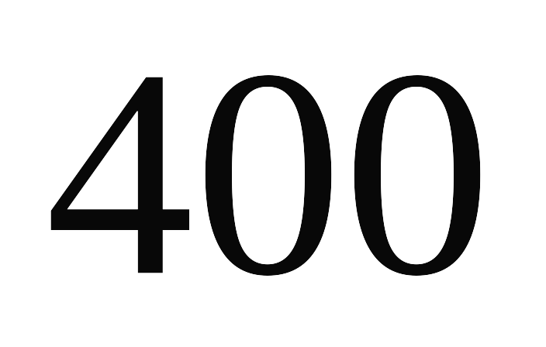
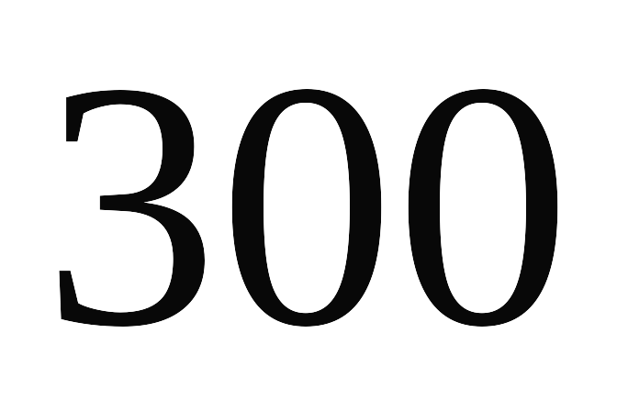
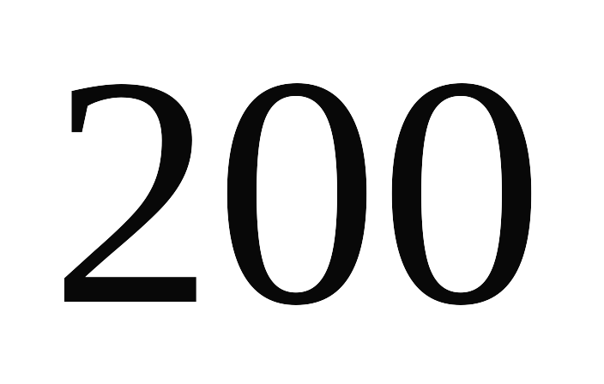
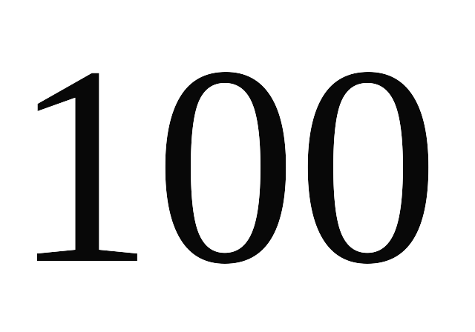
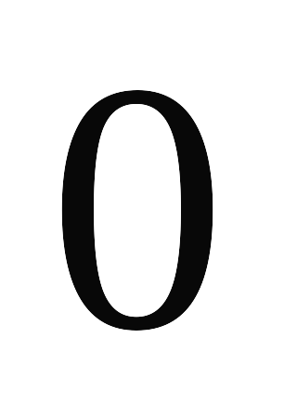
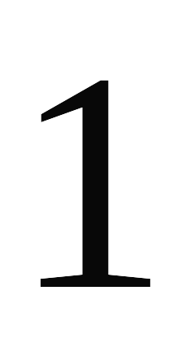
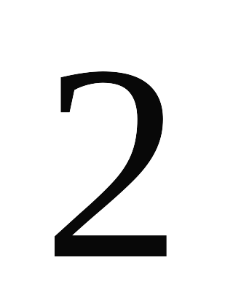
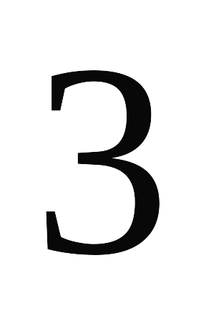
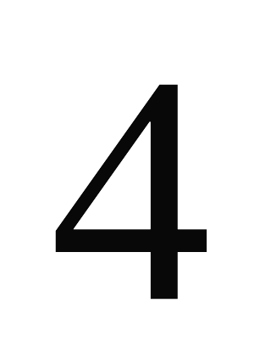

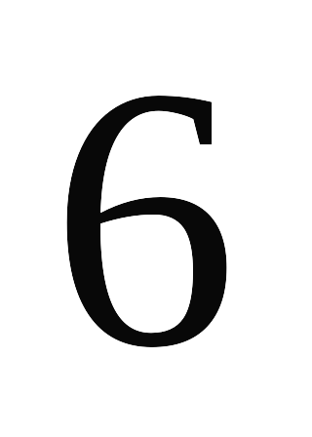
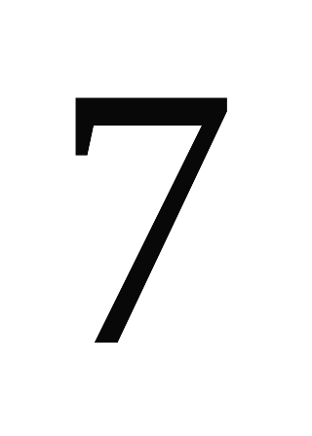
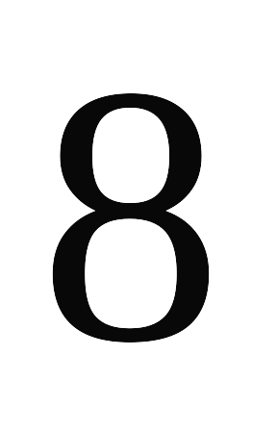
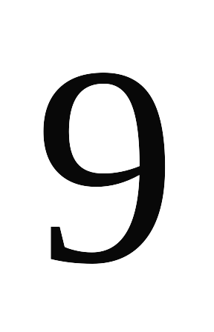

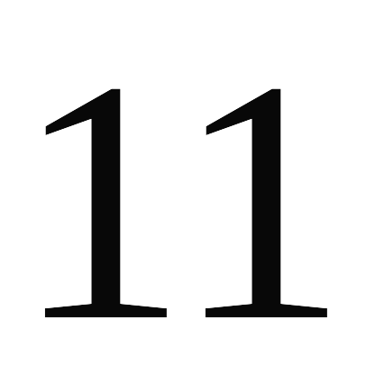
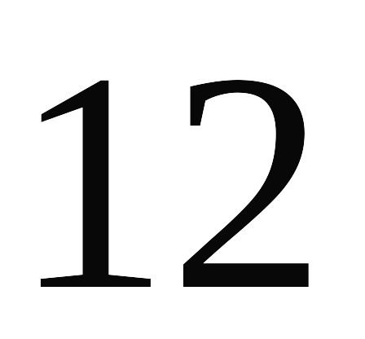
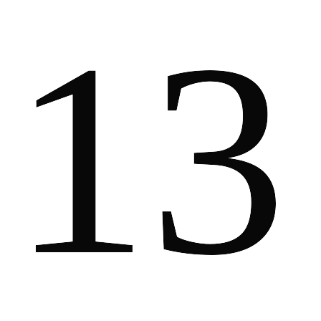
图形（线性关系）
成本
C
C_{v}*Q_{产}
C_{f}
产量

Slide 31
2、销售收入
税前销售收入 B＝P*Q_{销}
收入
B=P*Q_{销}
销量

Slide 32
3、当盈亏平衡时
成本、收入
B=P*Q_{销}
C＝ C_{f} + C_{v} *Q_{产}
产量
Q*

Slide 33
盈亏平衡时，B=C
PQ*= C_{f} + C_{v}Q*
Q*= C_{f} / (P - C_{v} )
除了用产量表示盈亏平衡点之外，还可以用销售收入、生产能力利用率、销售价格来表示。
必须达到一定产销量才够本。

Slide 34
如：
（1）盈亏平衡时的销售收入为：
（2）假定方案的设计生产能力为Q₀，在产品价格、成本不变的情况下，盈亏平衡时的生产能力利用率为：
E*=Q*/Q₀×100％＝C_{f} / (P - C_{v} )Q₀×100％
B=PQ*=P×Cf / (P - Cv )

Slide 35
练习
某产品计划产量为每年5000件，销售单价为200元，每年固定成本为10万元，单位产品可变成本为100元，试计算：
（1）盈亏平衡点产量（保本产量）。
（2）盈亏平衡点的生产能力利用率。
（3）盈亏平衡点的销售收入。

Slide 36
二、追加投资回收期
所谓追加投资回收期是指在产出（收入）相同的前提下，用投资大的方案所节约的年运营成本回收超额投资所需要的时间。

Slide 37
数学表达式
N´＝（K_{l}－K₂）／（C₂－C₁）
式中： K_{l}、K₂——方案1、方案2的投资额
C₁、C₂——方案1、方案2的年运营成本；
N´——追加投资回收期。
该指标的适用条件是：如果 K_{l}＞K₂、C₂＞ C₁，当 N´＜ N_{b}时，投资大的方案优，选择方案1；当 N´＞ N_{b}时，投资小的方案优，选择方案2。

Slide 38
练习
某汽车发动机的制造工艺过程有3种方案，它们的投资和年生产成本分别为：
  第1方案： K₁=100万元，C₁＝120万元
  第2方案： K₂=110万元，C₂＝115万元
  第3方案： K₃=140万元，C₃＝100万元
若该工业部门规定基准投资回收期是5年，问哪个方案最好？

Slide 39
三、承担费用分析法/年经费法
298：年经费的例子
比较：P201设备的选择

Slide 40
例：
某企业两个投资可比方案，
  方案Ⅰ：投资200万元，年费用15万元
  方案Ⅱ：投资400万元，年费用8万元
两方案的服务年限均为5年，i=6%，试用年经费法和现值法比较两个方案的优劣。

Slide 41
6%的复利系数表
年份 | 一次支付 |  | 等额系列
 | 终值系数 | 现值系数 | 年金终值系数 | 年金现值系数 | 资本回收系数 | 偿债基金系数
n | f /p, i,n | p/f,i,n | f/a,i,n | p/a,i,n | a/p,i,n | a/f,i,n
1 | 1.060 | 0.9434 | 1.000 | 0.9434 | 1.0600 | 1.000
2 | 1.124 | 0.8900 | 2.060 | 1.8334 | 0.5454 | 0.4854
3 | 1.191 | 0.8369 | 3.184 | 2.6704 | 0.3741 | 0.3141
4 | 1.262 | 0.7291 | 4.375 | 3.4561 | 0.2886 | 0.2286
5 | 1.338 | 0.7473 | 5.637 | 4.2124 | 0.2374 | 0.1774

